Slide 1
Безопасность школьников в интернете

Slide 2
Интернет
Интернет - всемирная система объединённых компьютерных сетей для хранения и передачи информации. Часто упоминается как Всемирная сеть и Глобальная сеть, а также просто Сеть. Интернета работает Всемирная паутина (World Wide Web, WWW) и множество других систем передачи данных.

Slide 3
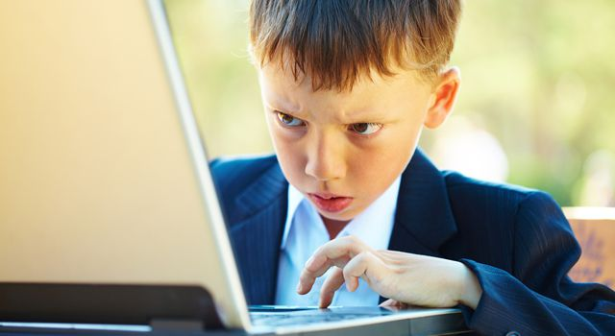
Справочная информация
Среднесуточная аудитория Российского Интернета (Рунета) достигла 52,2 млн человек, что составляет 45% населения.
Ежедневная детская аудитория Рунета: 13-16 лет;
самые "любимые" детьми ресурсы - социальные сети (78%); в них проводится до 60 минут в день.
Средний возраст начала самостоятельной работы в Сети - 10 лет и сегодня наблюдается тенденция к снижению возраста до 9 лет;
30% несовершеннолетних проводят в Сети более 3 часов в день (при норме 2 часа в неделю!)

Slide 4
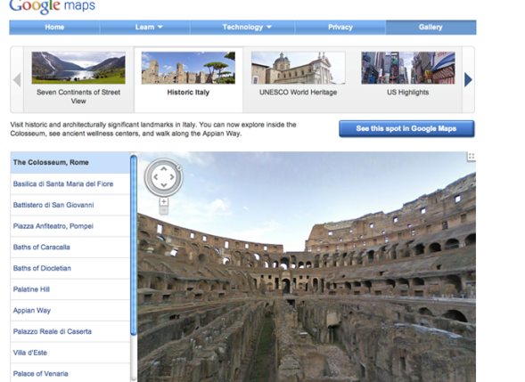
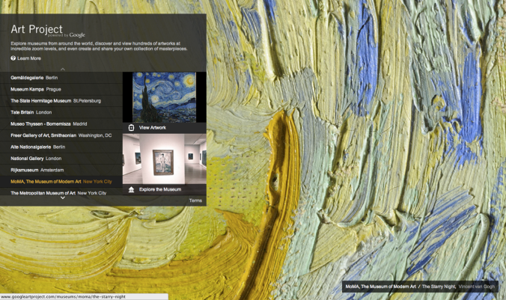
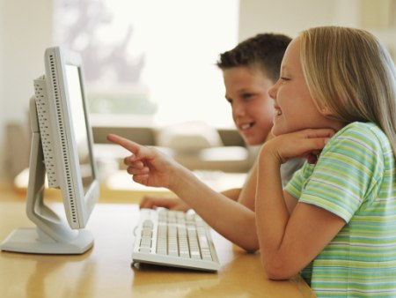
Интернет в обучении
Современные сетевые средства позволяют не только «сидеть в контакте», но и совместно учиться, познавать новое, создавать авторские информационные продукты. Компьютер в наше время стал для ребенка и «другом», и «помощником», и даже «воспитателем», «учителем».
ОНЛАЙН БИБЛИОТЕКИ
ВИРТУАЛЬНОЕ ПУТЕШЕСТВИЕ
АРТ-ПРОЕКТ

Slide 5
Ребёнок в информационном обществе
Что 7-8-летние делают в Интернете?
Дети этого возраста любят путешествовать по интернету и играть в сетевые игры. Возможно, они используют электронную почту и могут также заходить на сайты и чаты.

Slide 6
Ребёнок в информационном обществе
Что 9-12-летние делают в интернете?
Дети этого возраста используют интернет для разработки школьных проектов. Кроме того, они загружают музыку, пользуются электронной почтой, играют в игры и заходят на фанатские сайты своих кумиров. Их любимый способ общения - мгновенный обмен сообщениями.

Slide 7
Ребёнок в информационном обществе
Что подростки делают в интернете?
Они скачивают музыку, пользуются электронной почтой, службами мгновенного обмена сообщениями и играют. Кроме того, подростки активно используют поисковые машины. В этом возрасте Интернет становится частью социальной жизни детей: в Интернете они знакомятся и проводят время, ищут информацию, связанную с учебой или увлечениями. В этом возрасте дети, как правило, проходят через период низкой самооценки, ищут поддержку у друзей и неохотно слушают родителей.

Slide 8
Опасности в сети
Какие же опасности ждут школьника в сети?
Сайты порнографической направленности;
Сайты, разжигающие национальную рознь и расовое неприятие.
Депрессивные молодежные течения.
Наркотики.
Сайты знакомств.
Секты.
Контентные риски
Электронная безопасность
Вредоносные программы
Спам
Кибермошенничество
Киберпреследования

Slide 9
Какие действия предпринимают интернет-преступники?
Преступники устанавливают контакты с детьми в чатах, при обмене мгновенными сообщениями, по электронной почте или на форумах. Для решения своих проблем многие подростки обращаются за поддержкой на конференции. Злоумышленники часто сами там обитают; они стараются прельстить свою цель вниманием, заботливостью, добротой и даже подарками, нередко затрачивая на эти усилия значительное время, деньги и энергию.

Slide 10
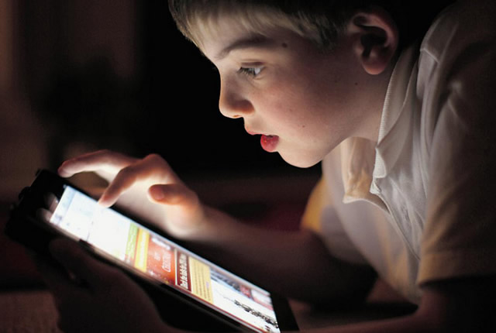
Кому из молодых людей угрожает опасность?
Новички в интернете, не знакомые с сетевым этикетом;
Недружелюбные пользователи;
Те, кто стремится попробовать все новое, связанное с острыми ощущениями;
Активно ищущие внимания и привязанности;
Бунтари;
Одинокие или брошенные;
Любопытные;
Испытывающие проблемы с
сексуальной ориентацией;
Те, кого взрослые могут легко
обмануть;
Те, кого привлекает субкультура,
выходящая за рамки понимания их родителей.

Slide 11
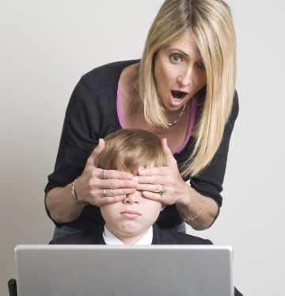
Безопасность в Интернете
Для лучшего взаимопонимания и устранения возможных недоразумений, лучше сразу расставить все точки над «и», установить некоторые ограничения для самостоятельного выхода в Интернет. Обсудите это с детьми, чтобы они понимали необходимость подобных запретов, тогда вместе вы обязательно сможете сделать прогулки ребенка в Сети наиболее безопасными.

Slide 12
Безопасность в Интернете
Советы по безопасности в Интернете
Опасности. Расскажите своим детям об опасностях, существующих в Интернете, и научите правильно выходить из неприятных ситуаций.
Компьютер. Повысьте уровень общей безопасности Вашего компьютера.
Время. Следите за достижением равновесия у вашего ребенка между временем, проводимым в Интернете и вне его.
Правила. Обсудите внутрисемейные правила пользования Интернетом.
Этикет. Научите детей уважать других в Интернете.

Slide 13
Безопасность в Интернете
Рекомендации для родителей по организации безопасной работы в Интернет
Внимательно относитесь к действиям ваших детей в «мировой паутине»;
Информируйте ребенка о возможностях и опасностях, которые несет в себе сеть;
Выберите удобную форму контроля пребывания вашего ребенка в Сети;
Регулярно повышайте уровень компьютерной грамотности, чтобы знать, как обеспечить безопасность детей;
Установите внутрисемейные правила пользования Интернетом.

Slide 14
Безопасность в Интернете
Заключения
Контролируйте деятельность детей в Интернете с помощью современных программ. Они помогут отфильтровать вредное содержимое, выяснить, какие сайты посещает ребенок и что он делает на них. В России около 8 миллионов пользователей глобальной сети — дети. Они могут играть, знакомиться, познавать мир... Но в отличие от взрослых, в виртуальном мире они не чувствуют опасности. Наша обязанность — защитить их, сделать Интернет максимально безопасным. Эта цель осуществима, если родители осознают свое главенство в обеспечении безопасности детей.

Slide 15
Спасибо за внимание!

